Slide 1





自动控制原理

Slide 2
1. 反馈：控制原理的核心思想
11. 放眼大局：根轨迹法
2. 传递函数：控制系统数学模型
12. 根轨迹：基本形态
3. 方框图：控制系统结构
13. 根轨迹：细节修正
4. 信号流图：控制系统拓扑结
14. 参数根轨迹：广义定义
5. 梅森公式：数圈圈与消消乐
15. 根轨迹法：图形化思考
6. 性能指标：控制效果评价
16. 频率特性：换个角度看控制
7. 衰减振荡：欠阻尼二阶系统
17. 近似叠加：绘制伯德图
8. 稳定：控制系统首要任务
18. 按图索骥：伯德图求传递函数
9. 稳态误差：准确性的度量
19. 幅相特性：换个角度看频域
10. 校正：实现控制的手段
20. 宽备窄用：稳定裕度

Slide 3
第一章 | 第二章 | 第三章 | 第四章 | 第五章 | 第六章
基本概念 | 数学模型 | 时域分析法 | 根轨迹法 | 频域分析法 | 校正方法
17. 近似叠加：绘制伯德图
学习目标
01
能列举绘制伯德图的步骤
02
重
能确定基准点和转折频率
03
能在各转折频率准确按照斜率绘图
难
04
能使用计算机辅助验证

Slide 4


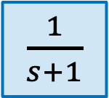
$\frac{1}{s+1}$
请绘制这个系统的频率响应
没问题

Slide 5
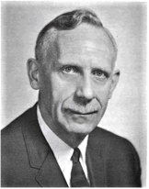
$\frac{1}{s+1}$
这个低频太窄了看不清，高频也不全啊？
……
Hendrik Wade Bode
(1905-1982)

Slide 6
$\frac{1}{s+1}$
这下各个频段都看清了！
我来帮你
Hendrik Wade Bode
(1905-1982)

Slide 7
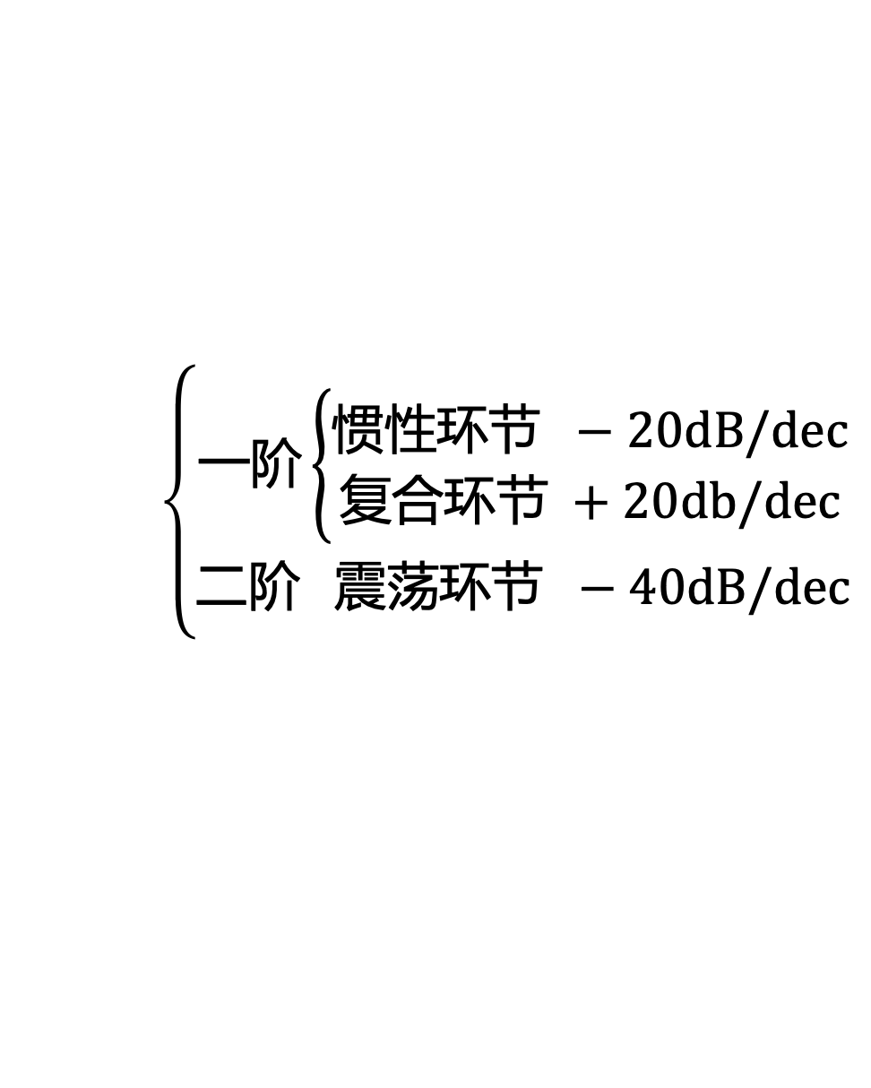
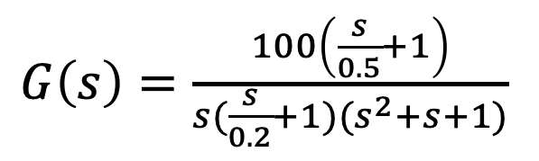
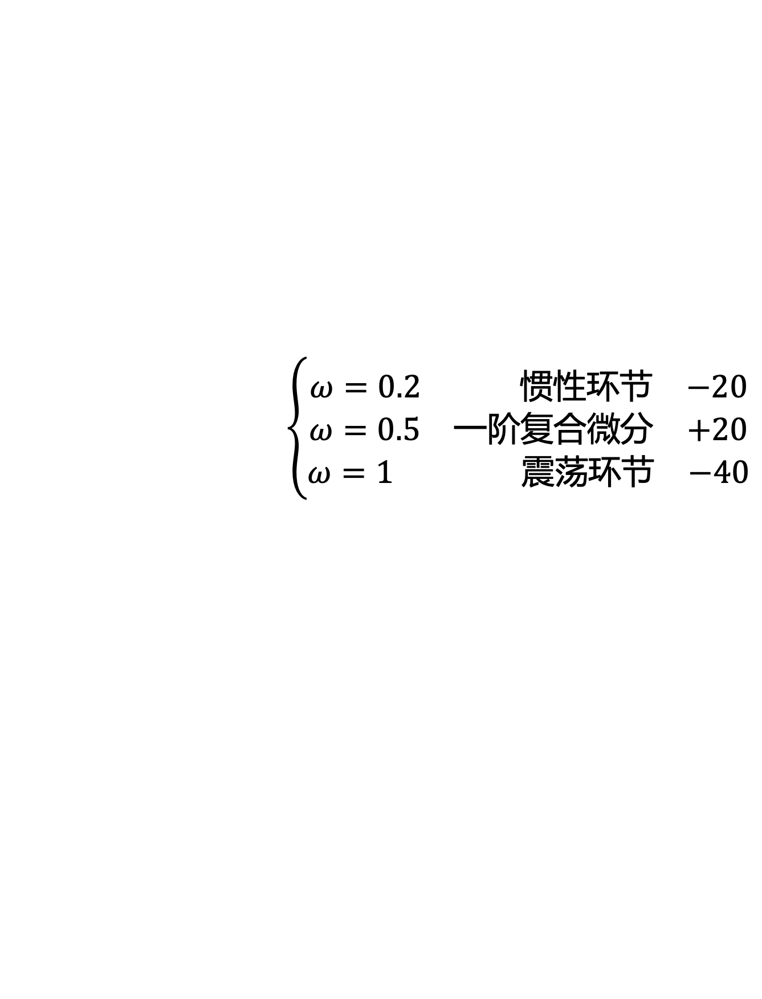
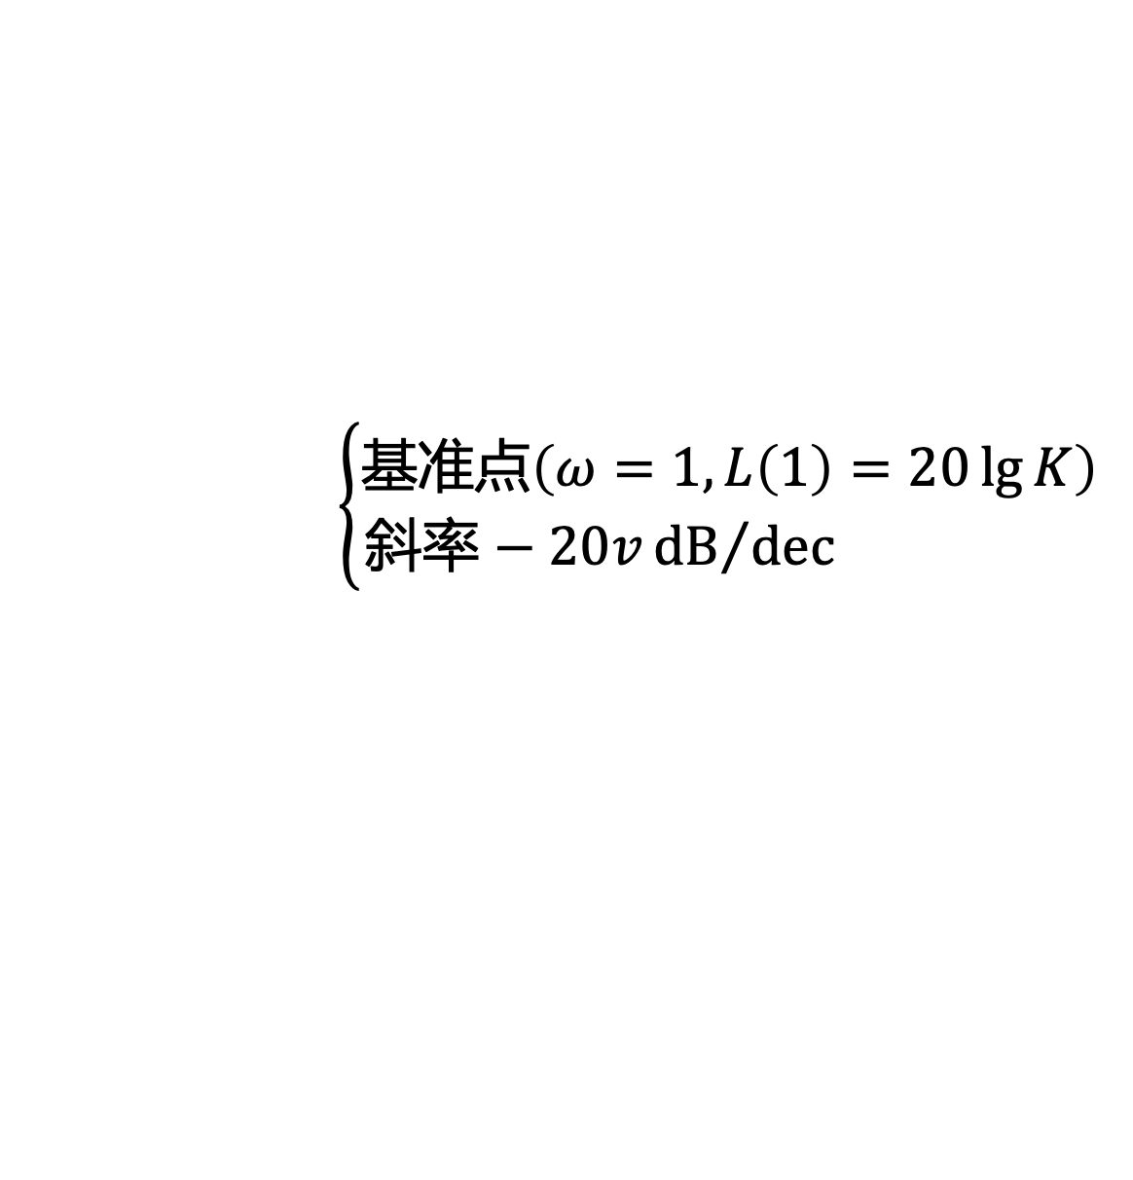
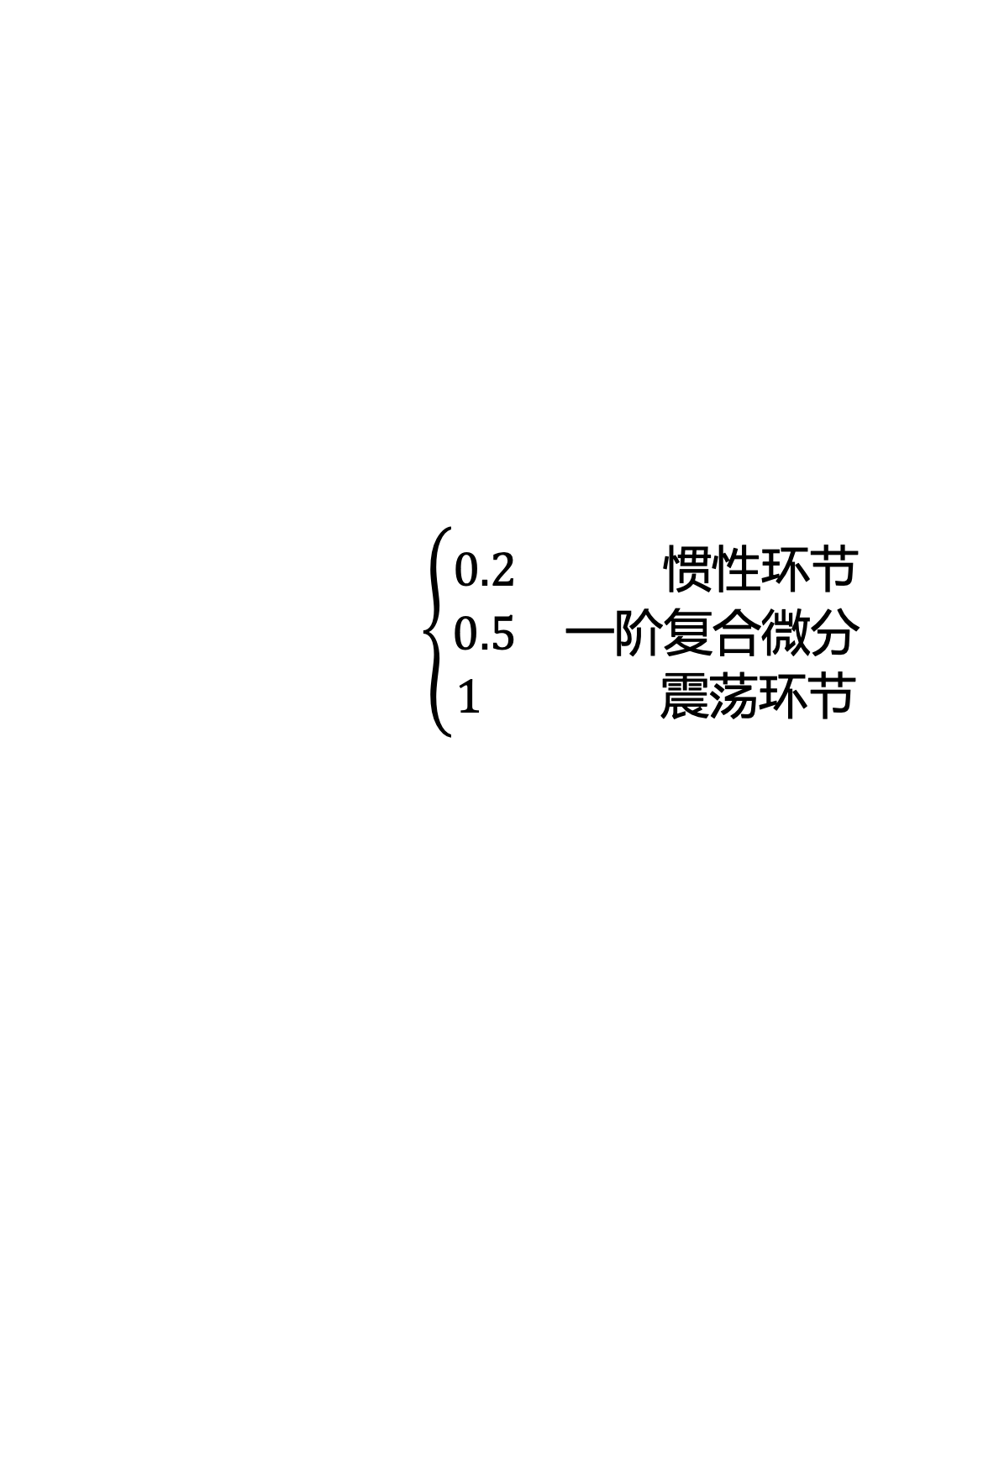
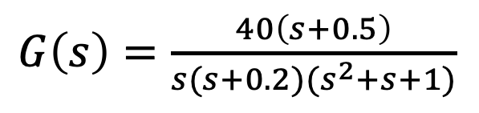

$G\left(s\right)=\frac{40\left(s+0.5\right)}{s(s+0.2)(s^{2}+s+1)}$
绘制开环系统 Bode 图的步骤
$G\left(s\right)=\frac{100\left(\frac{s}{0.5}+1\right)}{s(\frac{s}{0.2}+1)(s^{2}+s+1)}$
01
化 $G(s)$为尾 1 标准型
02
顺序列出转折频率
$$\left\{\begin{aligned}\begin{matrix}0.2 & \text{惯性环节}\end{matrix} \\ \begin{matrix}0.5 & \text{一阶复合微分}\end{matrix} \\ \begin{matrix}1 & \text{震荡环节}\end{matrix}\end{aligned}\right.$$
03
确定低频特性
最小转折频率之左的特性或其延长线
$$\left\{\begin{aligned}\text{基准点}\left(ω=1,L\left(1\right)=20\lg{K}\right) \\ \text{斜率}−20v{dB}/{dec} \end{aligned}\right.$$
04
叠加作图
$$\left\{\begin{aligned}一阶\left\{\begin{aligned}惯性环节 −20dB/dec \\ 复合环节 +20db/dec\end{aligned}\right. \\ 二阶 震荡环节 −40dB/dec\end{aligned}\right.$$
$$\left\{\begin{aligned}\begin{matrix}ω=0.2 & 惯性环节 & −20\end{matrix} \\ \begin{matrix}ω=0.5 & 一阶复合微分 & +20\end{matrix} \\ \begin{matrix}ω=1 & 震荡环节 & −40\end{matrix}\end{aligned}\right.$$

Slide 8













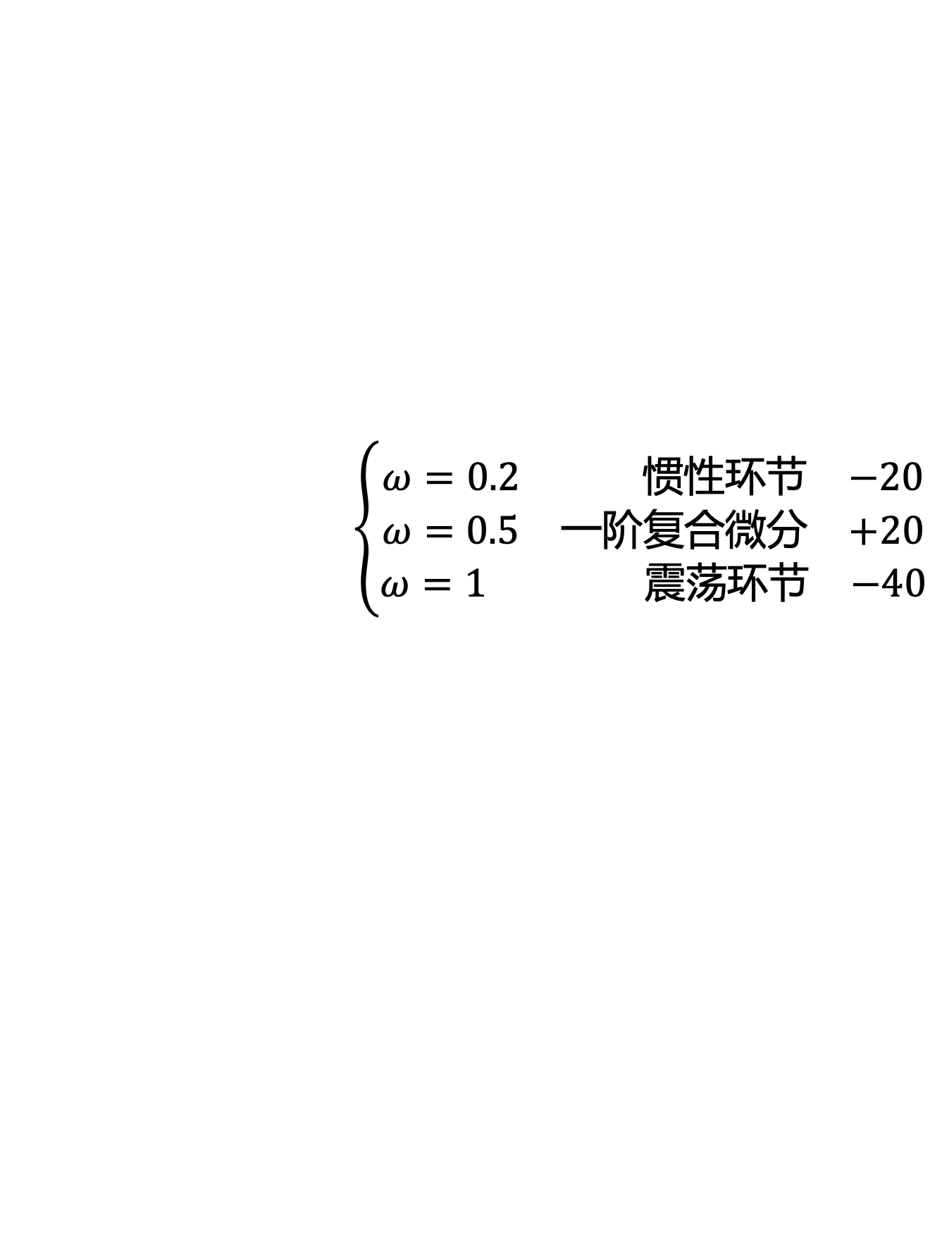







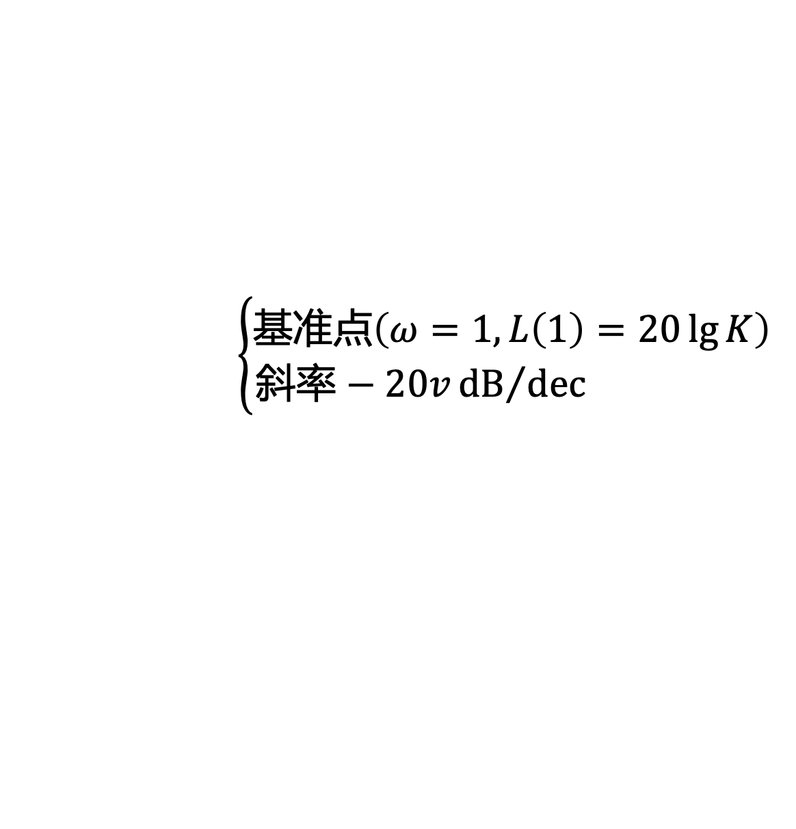


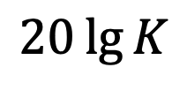





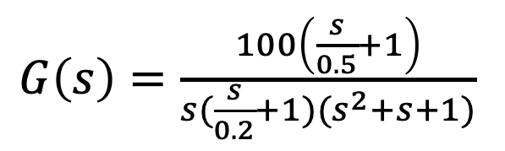


绘制开环系统 Bode 图的步骤
$G\left(s\right)=\frac{100\left(\frac{s}{0.5}+1\right)}{s(\frac{s}{0.2}+1)(s^{2}+s+1)}$
$L(ω)$dB
$$ψ(ω)$$
$$80$$
$$−20$$
$$360°$$
04
$$60$$
$$−20$$
$$270°$$
叠加作图
$$40$$
$$180°$$
$$−40$$
$$20\lg{K}$$
$$20$$
$$90°$$
$$0°$$
$$ω$$
$$\left\{\begin{aligned}\text{基准点}\left(ω=1,L\left(1\right)=20\lg{K}\right) \\ \text{斜率}−20v{dB}/{dec} \end{aligned}\right.$$
$$0$$
$$−20$$
$$−90°$$
$$−40$$
$$−60$$
$$−180°$$
$$−60$$
$$−270°$$
$$−80$$
$$−360°$$
$$0.1$$
$$1$$
$$10$$
$$100$$
$$\left\{\begin{aligned}\begin{matrix}ω=0.2 & 惯性环节 & −20\end{matrix} \\ \begin{matrix}ω=0.5 & 一阶复合微分 & +20\end{matrix} \\ \begin{matrix}ω=1 & 震荡环节 & −40\end{matrix}\end{aligned}\right.$$

Slide 9
绘制开环系统 Bode 图的步骤
$G\left(s\right)=\frac{100\left(\frac{s}{0.5}+1\right)}{s(\frac{s}{0.2}+1)(s^{2}+s+1)}$
$L(ω)$dB
$$ψ(ω)$$
$$80$$
$$−20$$
$$360°$$
04
$$60$$
$$−20$$
$$270°$$
叠加作图
$$40$$
$$180°$$
$$−40$$
$$20\lg{K}$$
$$20$$
$$90°$$
$$0°$$
$$ω$$
$$\left\{\begin{aligned}\text{基准点}\left(ω=1,L\left(1\right)=20\lg{K}\right) \\ \text{斜率}−20v{dB}/{dec} \end{aligned}\right.$$
$$0$$
$$−20$$
$$−90°$$
$$−40$$
$$−60$$
$$−180°$$
$$−60$$
$$−270°$$
$$−80$$
$$−360°$$
$$0.1$$
$$1$$
$$10$$
$$100$$
$$\left\{\begin{aligned}\begin{matrix}ω=0.2 & 惯性环节 & −20\end{matrix} \\ \begin{matrix}ω=0.5 & 一阶复合微分 & +20\end{matrix} \\ \begin{matrix}ω=1 & 震荡环节 & −40\end{matrix}\end{aligned}\right.$$

Slide 10

绘制开环系统 Bode 图的步骤
$G\left(s\right)=\frac{100\left(\frac{s}{0.5}+1\right)}{s(\frac{s}{0.2}+1)(s^{2}+s+1)}$
$L(ω)$dB
$$ψ(ω)$$
$$80$$
$$−20$$
$$360°$$
04
$$60$$
$$−20$$
$$270°$$
叠加作图
$$40$$
$$180°$$
$$−40$$
$$20\lg{K}$$
$$20$$
$$90°$$
$$0°$$
$$ω$$
$$\left\{\begin{aligned}\text{基准点}\left(ω=1,L\left(1\right)=20\lg{K}\right) \\ \text{斜率}−20v{dB}/{dec} \end{aligned}\right.$$
$$0$$
$$−20$$
$$−90°$$
$$−40$$
$$−60$$
$$−180°$$
$$−60$$
$$−270°$$
$$−80$$
$$−360°$$
$$0.1$$
$$1$$
$$10$$
$$100$$
$$\left\{\begin{aligned}\begin{matrix}ω=0.2 & 惯性环节 & −20\end{matrix} \\ \begin{matrix}ω=0.5 & 一阶复合微分 & +20\end{matrix} \\ \begin{matrix}ω=1 & 震荡环节 & −40\end{matrix}\end{aligned}\right.$$
05
修正，如振荡环节 $ζ ∉(0.38, 0.8)$ 时

Slide 11
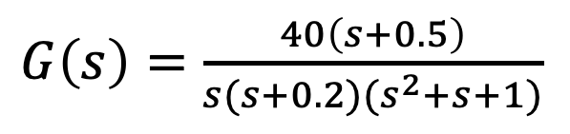
绘制开环系统 Bode 图的步骤
代码
$G\left(s\right)=\frac{40\left(s+0.5\right)}{s(s+0.2)(s^{2}+s+1)}$
G = zpk(-0.5,[0,-0.2],40)*tf(1,[1,1,1]);
% 分别使用零极点和多项式型建立开环传函
bode(G,{0.1,100});
% 在0.1和100频率范围内绘制伯德图
grid % 添加网格

Slide 12
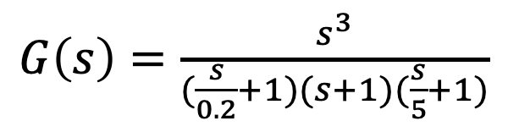

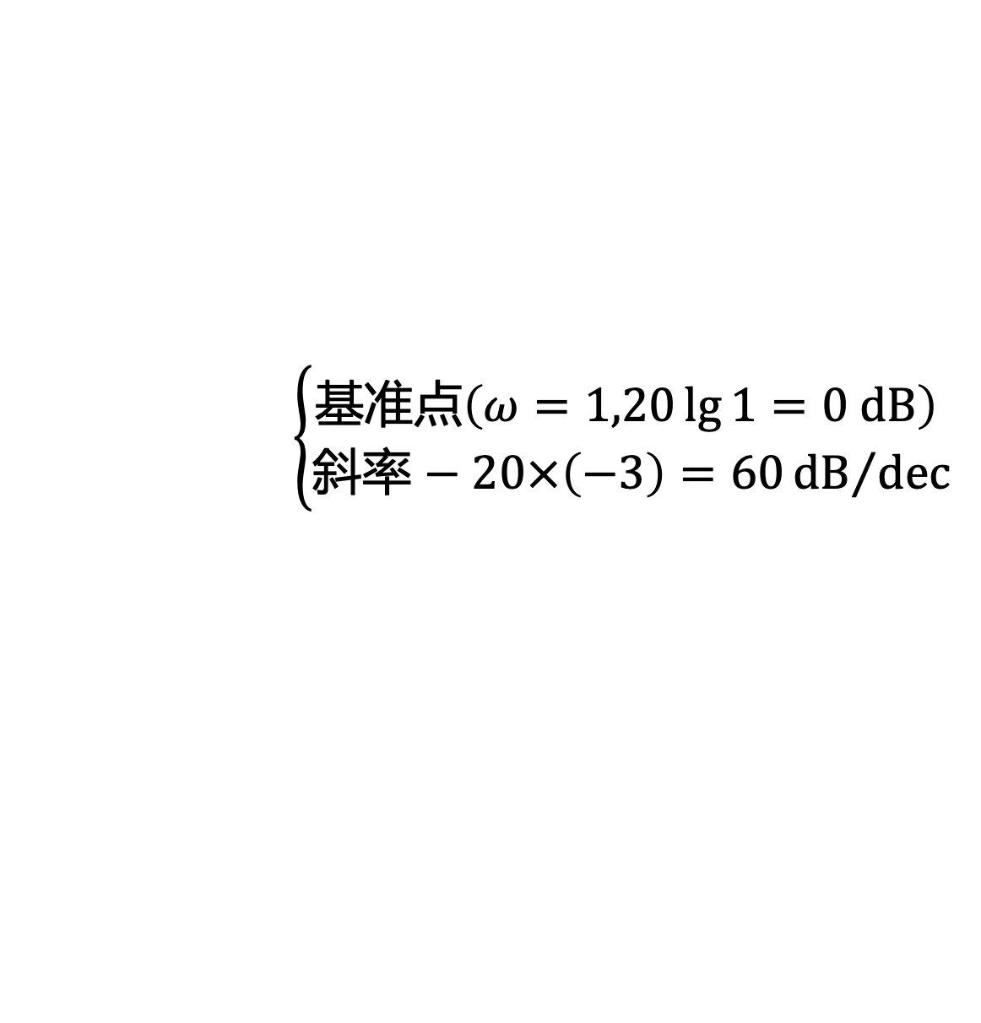
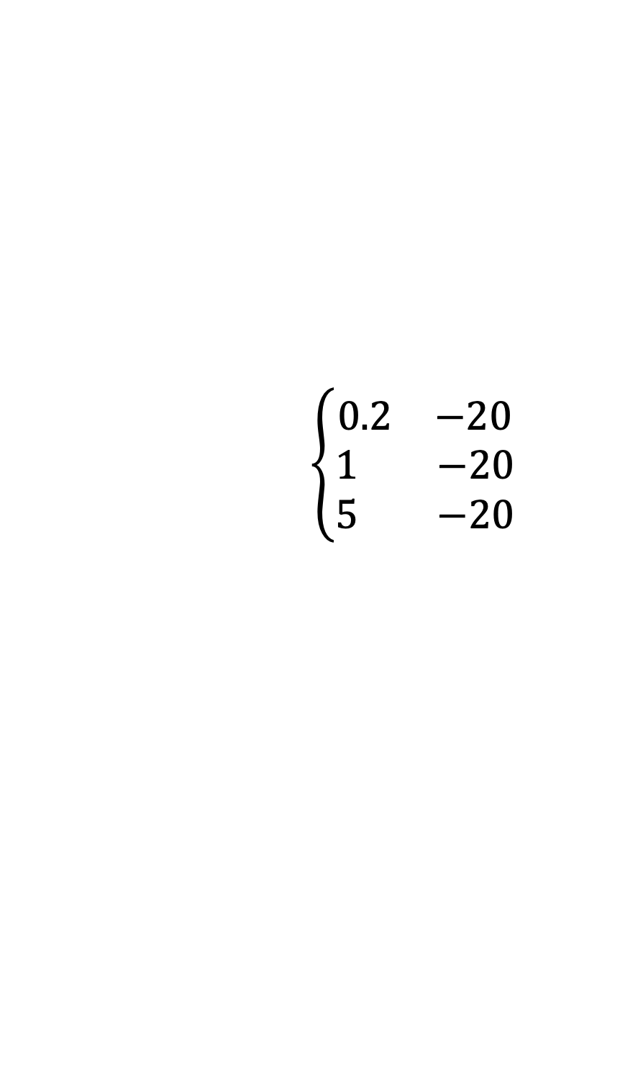



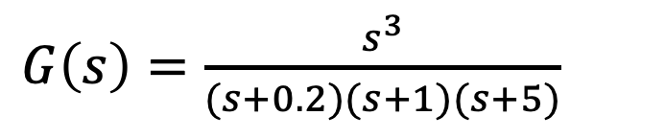
$G\left(s\right)=\frac{s^{3}}{(s+0.2)(s+1)(s+5)}$
绘制对数频率特性例1
$G\left(s\right)=\frac{s^{3}}{(\frac{s}{0.2}+1)(s+1)(\frac{s}{5}+1)}$
01
化 $G(s)$为尾 1 标准型
02
顺序列出转折频率
$L(ω)$dB
$$ψ(ω)$$
$$\left\{\begin{aligned}\begin{matrix}0.2 & −20\end{matrix} \\ \begin{matrix}1 & −20\end{matrix} \\ \begin{matrix}5 & −20\end{matrix}\end{aligned}\right.$$
$$80$$
$$360°$$
$$60$$
$$270°$$
均为惯性环节
$$40$$
$$180°$$
$$20$$
$$20$$
$$90°$$
$$0°$$
$$ω$$
$$0$$
$$40$$
$$−20$$
$$60$$
$$−90°$$
03
确定低频特性
$$−180°$$
$$−40$$
$$−60$$
$$−270°$$
$$\left\{\begin{aligned}\text{基准点}\left(ω=1,20\lg{1}=0 dB\right) \\ \text{斜率}−20×\left(−3\right)=60{dB}/{dec}\end{aligned}\right.$$
$$−80$$
$$−360°$$
$$0.1$$
$$1$$
$$10$$
$$100$$
04
叠加作图

Slide 13
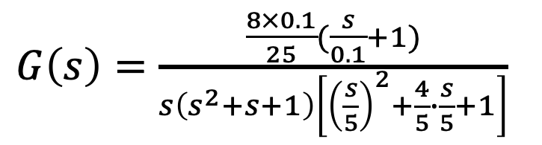



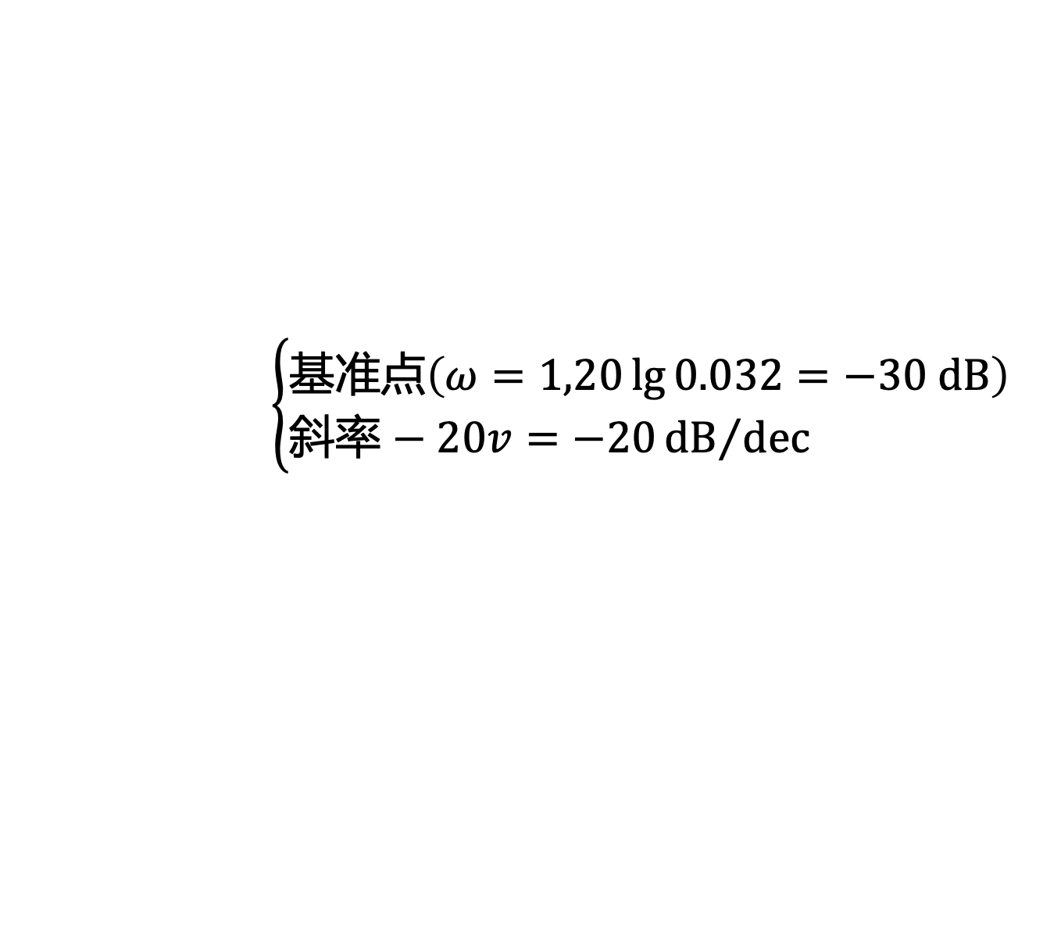
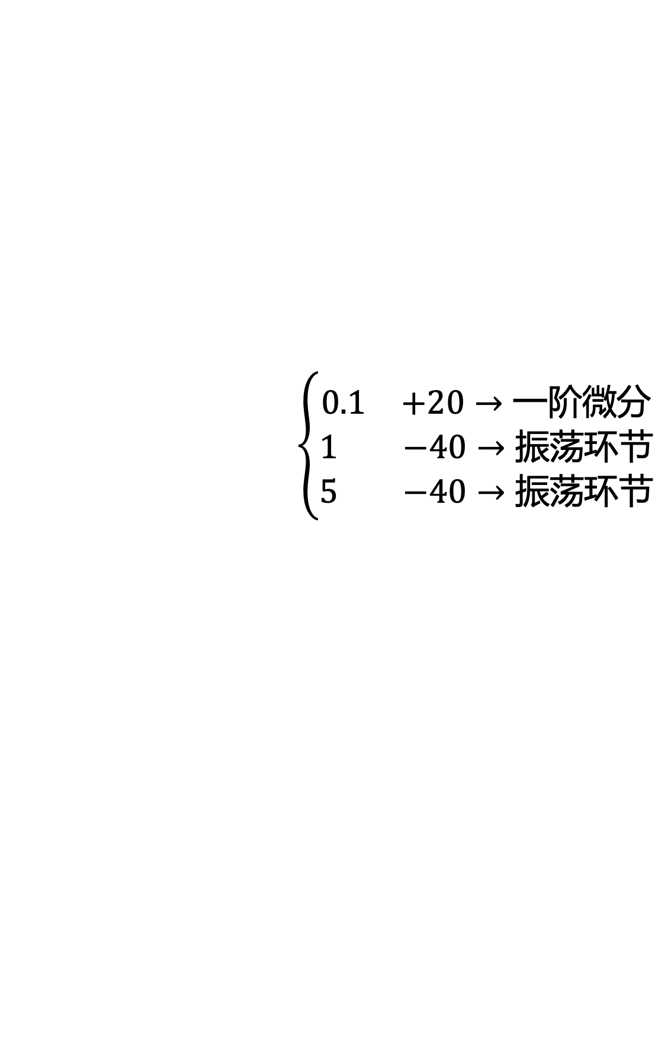




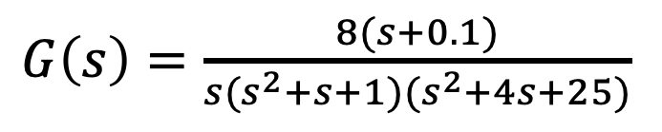
$G\left(s\right)=\frac{8(s+0.1)}{s(s^{2}+s+1)(s^{2}+4s+25)}$
绘制对数频率特性例2
$G\left(s\right)=\frac{\frac{8×0.1}{25}(\frac{s}{0.1}+1)}{s\left(s^{2}+s+1\right)\left[{\left(\frac{s}{5}\right)}^{2}+\frac{4}{5}∙\frac{s}{5}+1\right]}$
01
化 $G(s)$为尾 1 标准型
02
顺序列出转折频率
$L(ω)$dB
$$ψ(ω)$$
$$80$$
$$360°$$
$$\left\{\begin{aligned}\begin{matrix}0.1 & +20→一阶微分\end{matrix} \\ \begin{matrix}1 & −40→振荡环节\end{matrix} \\ \begin{matrix}5 & −40→振荡环节\end{matrix}\end{aligned}\right.$$
$$60$$
$$270°$$
$$40$$
$$180°$$
$$−20$$
$$90°$$
$$20$$
$$ω$$
$$0$$
$$0°$$
$$−40$$
$$−20$$
$$−80$$
$$−90°$$
$$−40$$
$$−180°$$
03
确定低频特性
$$−60$$
$$−270°$$
$$−80$$
$$−360°$$
$$0.01$$
$$0.1$$
$$1$$
$$10$$
$$\left\{\begin{aligned}\text{基准点}\left(ω=1,20\lg{0.032}=−30 dB\right) \\ \text{斜率}−20v=−20{dB}/{dec} \end{aligned}\right.$$
04
叠加作图

Slide 14
$G\left(s\right)=\frac{8(s+0.1)}{s(s^{2}+s+1)(s^{2}+4s+25)}$
绘制对数频率特性例2
$G\left(s\right)=\frac{\frac{8×0.1}{25}(\frac{s}{0.1}+1)}{s\left(s^{2}+s+1\right)\left[{\left(\frac{s}{5}\right)}^{2}+\frac{4}{5}∙\frac{s}{5}+1\right]}$
01
化 $G(s)$为尾 1 标准型
02
顺序列出转折频率
$L(ω)$dB
$$ψ(ω)$$
$$80$$
$$360°$$
$$\left\{\begin{aligned}\begin{matrix}0.1 & +20→一阶微分\end{matrix} \\ \begin{matrix}1 & −40→振荡环节\end{matrix} \\ \begin{matrix}5 & −40→振荡环节\end{matrix}\end{aligned}\right.$$
$$60$$
$$270°$$
$$40$$
$$180°$$
$$−20$$
$$90°$$
$$20$$
$$ω$$
$$0$$
$$0°$$
$$−40$$
$$−20$$
$$−80$$
$$−90°$$
$$−40$$
$$−180°$$
03
确定低频特性
$$−60$$
$$−270°$$
$$−80$$
$$−360°$$
$$0.01$$
$$0.1$$
$$1$$
$$10$$
$$\left\{\begin{aligned}\text{基准点}\left(ω=1,20\lg{0.032}=−30 dB\right) \\ \text{斜率}−20v=−20{dB}/{dec} \end{aligned}\right.$$
04
叠加作图

Slide 15
$G\left(s\right)=\frac{8(s+0.1)}{s(s^{2}+s+1)(s^{2}+4s+25)}$
绘制对数频率特性例2
$G\left(s\right)=\frac{\frac{8×0.1}{25}(\frac{s}{0.1}+1)}{s\left(s^{2}+s+1\right)\left[{\left(\frac{s}{5}\right)}^{2}+\frac{4}{5}∙\frac{s}{5}+1\right]}$
01
化 $G(s)$为尾 1 标准型
02
顺序列出转折频率
$L(ω)$dB
$$ψ(ω)$$
$$80$$
$$360°$$
$$\left\{\begin{aligned}\begin{matrix}0.1 & +20→一阶微分\end{matrix} \\ \begin{matrix}1 & −40→振荡环节\end{matrix} \\ \begin{matrix}5 & −40→振荡环节\end{matrix}\end{aligned}\right.$$
$$60$$
$$270°$$
$$40$$
$$180°$$
$$−20$$
$$90°$$
$$20$$
$$ω$$
$$0$$
$$0°$$
$$−40$$
$$−20$$
$$−80$$
$$−90°$$
$$−40$$
$$−180°$$
03
确定低频特性
$$−60$$
$$−270°$$
$$−80$$
$$−360°$$
$$0.01$$
$$0.1$$
$$1$$
$$10$$
$$\left\{\begin{aligned}\text{基准点}\left(ω=1,20\lg{0.032}=−30 dB\right) \\ \text{斜率}−20v=−20{dB}/{dec} \end{aligned}\right.$$
04
叠加作图

Slide 16









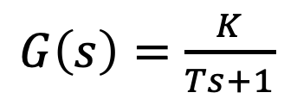

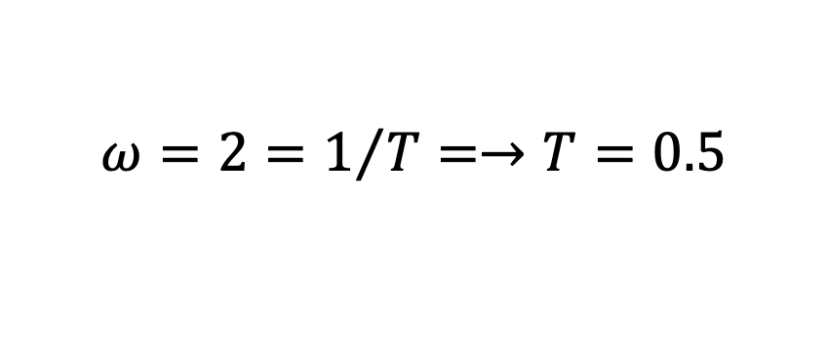



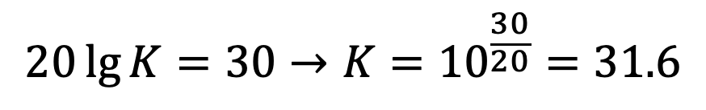

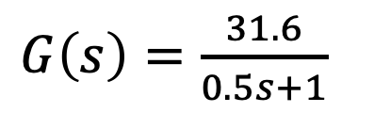





根据 Bode 图确定系统传递函数
？
$L(ω)$dB
$$ψ(ω)$$
图中是什么典型环节？
$$40$$
$$180°$$
$$30$$
$$135°$$
惯性
比例
$$20$$
$$90°$$
$$10$$
$$−20$$
$$45°$$
$$0°$$
$$ω$$
$G\left(s\right)=\frac{K}{Ts+1}$
$$0$$
$$−10$$
$$−45°$$
$$−20$$
$$−90°$$
$$20\lg{K}=30→K={10}^{\frac{30}{20}}=31.6$$
$$−30$$
$$−135°$$
$$−40$$
$$−180°$$
$$0.1$$
$$1$$
$$10$$
$$100$$
转折频率
$$ω=2=1/T=→T=0.5$$
$G\left(s\right)=\frac{31.6}{0.5s+1}$

Slide 17

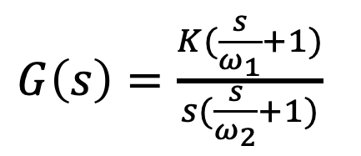

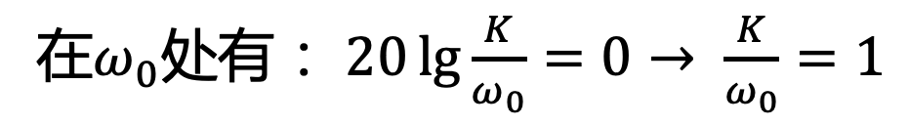

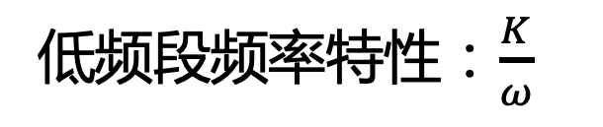
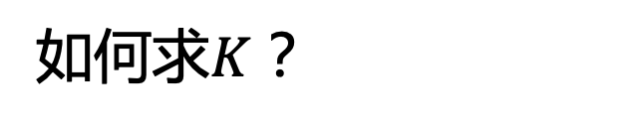

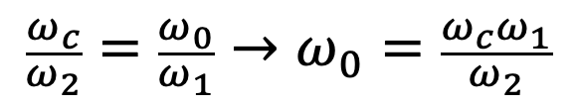

根据 Bode 图确定系统传递函数
？
图中有哪些典型环节？
$L(ω)$dB
$$ψ(ω)$$
$$180°$$
惯性
积分
$$−20$$
$$135°$$
$$−20$$
$$90°$$
$G\left(s\right)=\frac{K(\frac{s}{ω_{1}}+1)}{s(\frac{s}{ω_{2}}+1)}$
$$ω_{0}$$
$$45°$$
一阶微分
$$0°$$
$$ω$$
$$−45°$$
？
$$−90°$$
如何求$K$？
$$−135°$$
$$ω_{1}$$
$$ω_{2}$$
$$ω_{c}$$
$$−180°$$
低频段频率特性：$\frac{K}{ω}$
在$ω_{0}$处有： $20\lg{\frac{K}{ω_{0}}}=0→ \frac{K}{ω_{0}}=1$
已知
？
等距等比
相频特性？
$$\frac{ω_{c}}{ω_{2}}=\frac{ω_{0}}{ω_{1}}→ω_{0}=\frac{ω_{c}ω_{1}}{ω_{2}}$$

Slide 18
根据 Bode 图确定系统传递函数
？
图中有哪些典型环节？
$L(ω)$dB
$$ψ(ω)$$
$$180°$$
惯性
积分
$$−20$$
$$135°$$
$$−20$$
$$90°$$
$G\left(s\right)=\frac{K(\frac{s}{ω_{1}}+1)}{s(\frac{s}{ω_{2}}+1)}$
$$ω_{0}$$
$$45°$$
一阶微分
$$0°$$
$$ω$$
$$−45°$$
？
$$−90°$$
如何求$K$？
$$−135°$$
$$ω_{1}$$
$$ω_{2}$$
$$ω_{c}$$
$$−180°$$
低频段频率特性：$\frac{K}{ω}$
在$ω_{0}$处有： $20\lg{\frac{K}{ω_{0}}}=0→ \frac{K}{ω_{0}}=1$
已知
？
等距等比
相频特性？
$$\frac{ω_{c}}{ω_{2}}=\frac{ω_{0}}{ω_{1}}→ω_{0}=\frac{ω_{c}ω_{1}}{ω_{2}}$$

Slide 19
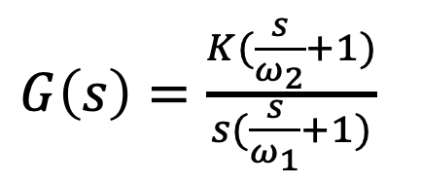


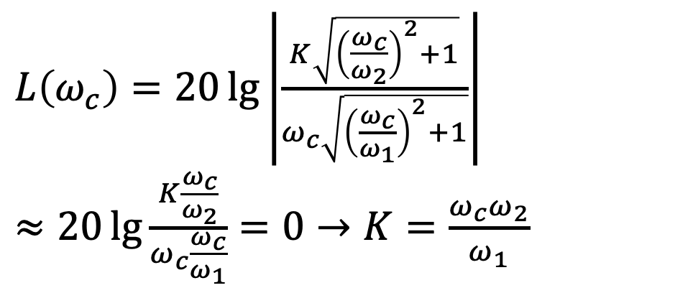



根据 Bode 图确定系统传递函数
？
图中有哪些典型环节？
$L(ω)$dB
$$ψ(ω)$$
$$−20$$
$$180°$$
惯性
积分
$$−40$$
$$135°$$
$$−20$$
$$90°$$
$G\left(s\right)=\frac{K(\frac{s}{ω_{2}}+1)}{s(\frac{s}{ω_{1}}+1)}$
$$45°$$
一阶微分
$$0°$$
$$ω$$
$$−45°$$
？
$$−90°$$
如何求$K$？
$$−135°$$
$$ω_{1}$$
$$ω_{2}$$
$$ω_{c}$$
$$−180°$$
$L\left(ω_{c}\right)=20\lg\left|\frac{K\sqrt{{\left(\frac{ω_{c}}{ω_{2}}\right)}^{2}+1}}{ω_{c}\sqrt{{\left(\frac{ω_{c}}{ω_{1}}\right)}^{2}+1}}\right|$
$≈20\lg{\frac{K\frac{ω_{c}}{ω_{2}}}{ω_{c}\frac{ω_{c}}{ω_{1}}}}=0→K=\frac{ω_{c}ω_{2}}{ω_{1}}$
已知
？
相频特性？

Slide 20
根据 Bode 图确定系统传递函数
？
图中有哪些典型环节？
$L(ω)$dB
$$ψ(ω)$$
$$−20$$
$$180°$$
惯性
积分
$$−40$$
$$135°$$
$$−20$$
$$90°$$
$G\left(s\right)=\frac{K(\frac{s}{ω_{2}}+1)}{s(\frac{s}{ω_{1}}+1)}$
$$45°$$
一阶微分
$$0°$$
$$ω$$
$$−45°$$
？
$$−90°$$
如何求$K$？
$$−135°$$
$$ω_{1}$$
$$ω_{2}$$
$$ω_{c}$$
$$−180°$$
$L\left(ω_{c}\right)=20\lg\left|\frac{K\sqrt{{\left(\frac{ω_{c}}{ω_{2}}\right)}^{2}+1}}{ω_{c}\sqrt{{\left(\frac{ω_{c}}{ω_{1}}\right)}^{2}+1}}\right|$
$≈20\lg{\frac{K\frac{ω_{c}}{ω_{2}}}{ω_{c}\frac{ω_{c}}{ω_{1}}}}=0→K=\frac{ω_{c}ω_{2}}{ω_{1}}$
已知
？
相频特性？

Slide 21


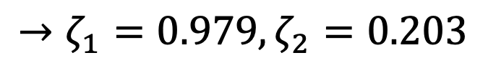
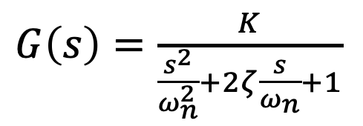





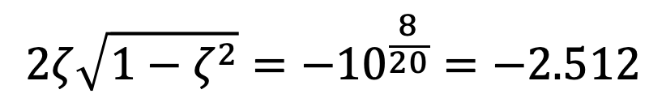
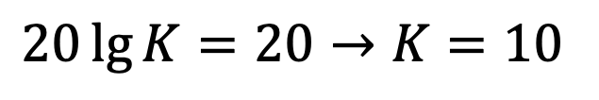
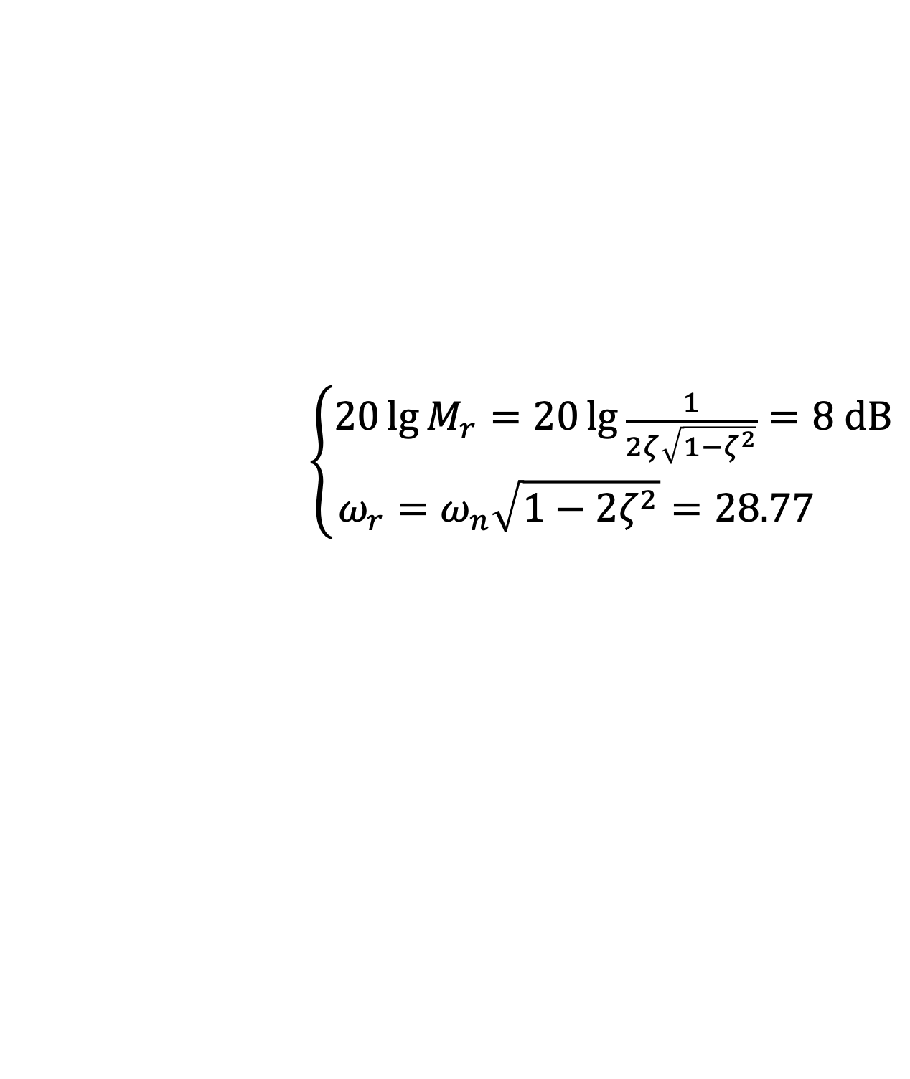

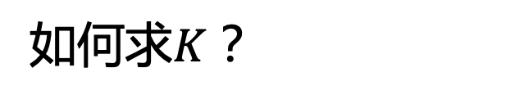


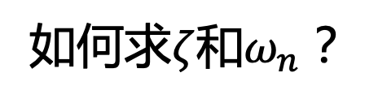
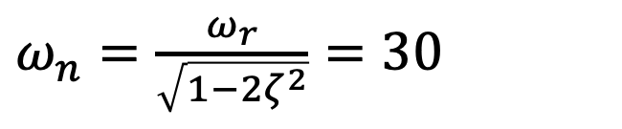
根据 Bode 图确定系统传递函数
？
图中是什么典型环节？
$L(ω)$dB
$$ψ(ω)$$
$$40$$
$$28.77$$
$$180°$$
震荡环节
$G\left(s\right)=\frac{K}{\frac{s^{2}}{ω_{n}^{2}}+2ζ\frac{s}{ω_{n}}+1}$
$$28$$
$$20$$
$$90°$$
$$ω_{n}$$
？
$$0$$
$$0°$$
$$ω$$
如何求$K$？
$$−20$$
$$−90°$$
$20\lg{K}=20→K=10$
$$−40$$
$$−180°$$
？
💡谐振峰
如何求$ζ$和$ω_{n}$？
$$2ζ\sqrt{1−ζ^{2}}=−{10}^{\frac{8}{20}}=−2.512$$
$$→ζ^{4}−ζ^{2}−1.5774=0$$
$$\left\{\begin{aligned}20\lg{M_{r}=20\lg{\frac{1}{2ζ\sqrt{1−ζ^{2}}}=8 dB}} \\ ω_{r}=ω_{n}\sqrt{1−2ζ^{2}}=28.77 \end{aligned}\right.$$
$$→ζ_{1}=0.979,ζ_{2}=0.203$$
$ω_{n}=\frac{ω_{r}}{\sqrt{1−2ζ^{2}}}=30$

Slide 22
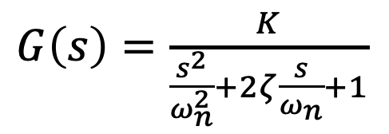

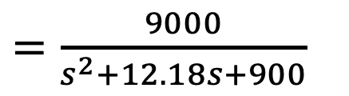
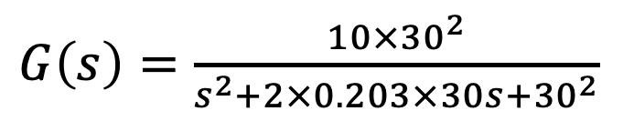

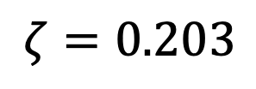
根据 Bode 图确定系统传递函数
震荡环节
$G\left(s\right)=\frac{K}{\frac{s^{2}}{ω_{n}^{2}}+2ζ\frac{s}{ω_{n}}+1}$
$L(ω)$dB
$$ψ(ω)$$
$$40$$
$$28.77$$
$$180°$$
$K=10$
$$ζ=0.203$$
$$28$$
$ω_{n}=30$
$$20$$
$$90°$$
$$ω_{n}$$
$G\left(s\right)=\frac{10×{30}^{2}}{s^{2}+2×0.203×30s+{30}^{2}}$
$$0$$
$$0°$$
$$ω$$
$$−20$$
$$−90°$$
$=\frac{9000}{s^{2}+12.18s+900}$
$$−40$$
$$−180°$$
？
相频特性？

Slide 23


总结
01
伯德图
频率取对数，幅值取分贝（$20\lg\left|G(jω)\right|$）,相角线性坐标
02
绘制步骤
1，尾一标准型；2，列转折频率；3，低频特性；4，叠加作图
03
相频特性
叠加时注意中心频率所在位置
04
特点
频率范围广，便于叠加，各频段同等重视
看得更广
想得更深

Slide 24


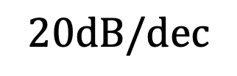



课后思考
？
分析手绘伯德图误差最大的位置
$$L\left(ω\right)dB$$
$$40$$
$$20$$
$$20dB/dec$$
？
在误差最大位置，近似幅值和实际幅值之间可以相差多大？
$$ω$$
$$0$$

Slide 25
课后思考
？
根据下图实验数据推断传函

Slide 26
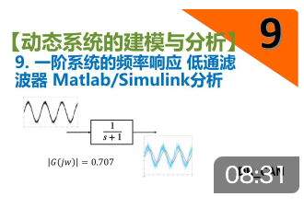

课外拓展及预习要求
DR_CAN一阶系统的频率响应_低通滤波器： https://www.bilibili.com/video/BV1Rb411M7wv?share_source=copy_web
[1] Anderson, P. M., & Mirheydar, M. (1990). A low-order system frequency response model. IEEE Transactions on Power Systems, 5(3), 720-729.
[2] Hong, Q., Karimi, M., Sun, M., Norris, S., Bagleybter, O., Wilson, D., ... & Booth, C. D. (2020). Design and validation of a wide area monitoring and control system for fast frequency response. IEEE Transactions on Smart Grid, 11(4), 3394-3404.

Slide 27


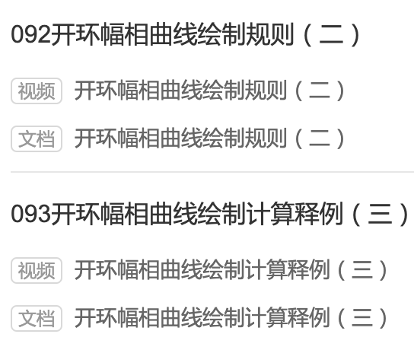
课外拓展及预习要求
控制之美，王天威著，清华大学出版社，2022
在线视频092，093
参与在线讨论

Slide 28


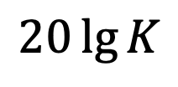


17. 近似叠加：绘制伯德图
$L(ω)$dB
$$ψ(ω)$$
$$80$$
$$−20$$
$$360°$$
$$60$$
$$−20$$
$$270°$$
$$40$$
$$−40$$
$$180°$$
$$20\lg{K}$$
$$90°$$
$$20$$
$$ω$$
感谢聆听！
$$0$$
$$0°$$
$$−20$$
$$−90°$$
$$−40$$
$$−60$$
$$−180°$$
$$−60$$
$$−270°$$
$$−80$$
$$−360°$$
$$0.1$$
$$1$$
$$10$$
$$100$$

